Slide 1
Es una heroína en mi familia

Slide 2
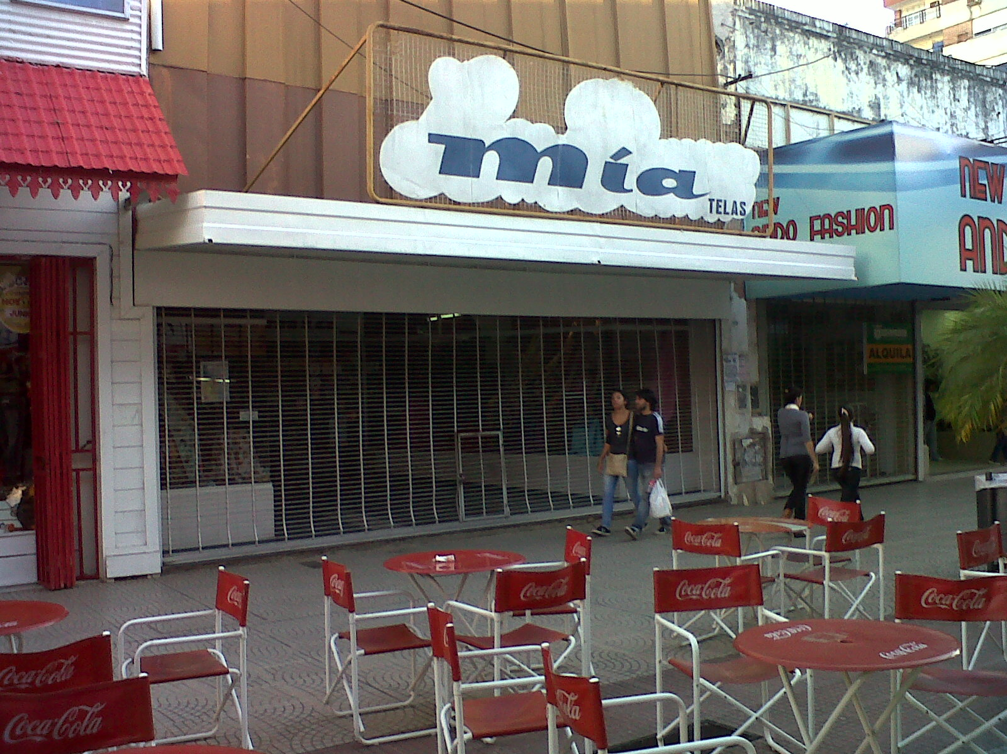
El trabajo de mi mamá
Mi mama trabaja en un negocio que se dedica a vender telas, lanas e hilos el cual se llama “Mia Telas” el cual se encuentra en Junín 1430.

Slide 3
Las tareas que desempeña
Las tareas que desempeña son:
Atiende la caja
Le ayuda a mi papá a hacer los pedidos de telas , lanas e hilos.
Y arregla las vidrieras

Slide 4
¿Por qué es importante?
Es importante ya que si ella no trabajase no juntaríamos el suficiente dinero para satisfacer nuestras necesidades.

Slide 5
Es mi Heroína
Es mi heroína porque nos da a mi y a mis hermanas todas nuestras necesidades como comer, bañarnos, comprarnos ropa, darnos una buena educación, etc.
A parte de lo material también es mi heroína porque cuando estoy triste o no me ciento bien ella siempre me apoya.

